Slide 1
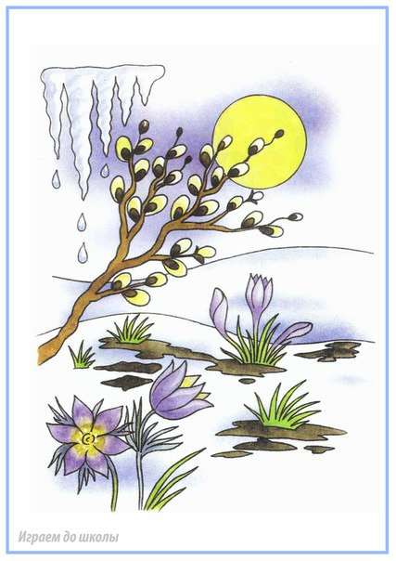
К нам весна шагает быстрыми шагами
Хозина Лидия Николаевна
МБДОУДС №1
р\п Тамала

Slide 2
Цель: дать первичные представление о признаках весны. Задачи: формировать умение устанавливать причинно- следственные связи; развивать внимание, память; расширять словарный запас.

Slide 3
К нам весна шагает
Быстрыми шагами,
И сугробы тают
Под её ногами.

Slide 4
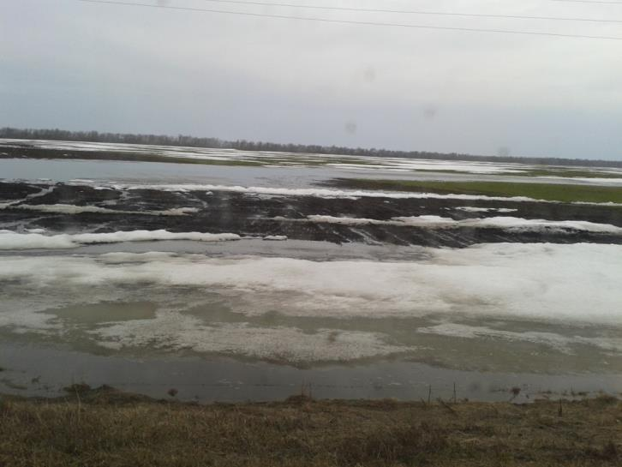
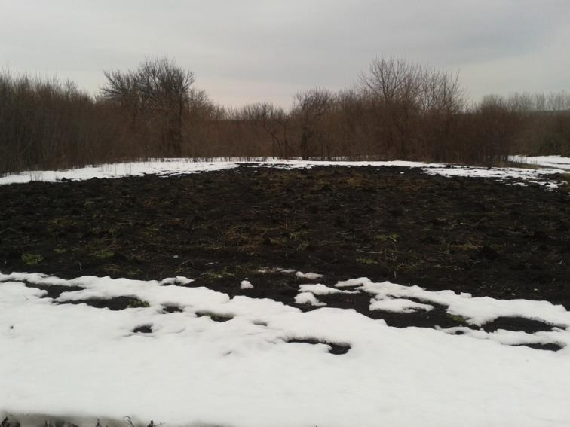
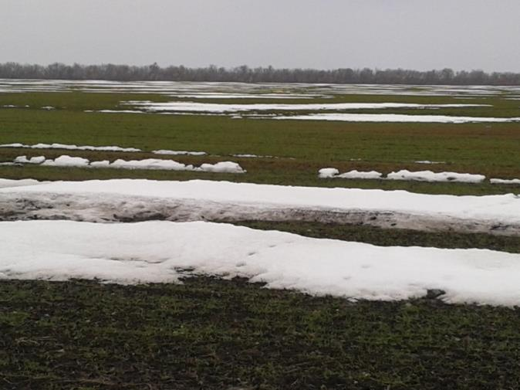
Чёрные проталины на полях видны
Видно очень тёплые ноги у весны.

Slide 5
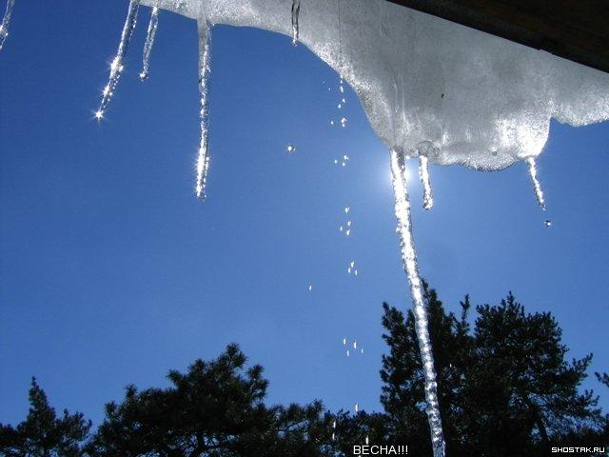
Небо нежной акварелью голубеет в вышине,
Юный март своей капелью согревает душу мне.
Улыбается природа, с каждым днём уже светлей,
Ах, как это время года манит нежностью своей.

Slide 6
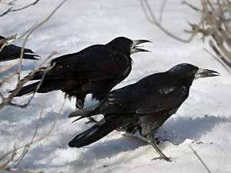
Птицам этим очень рады, Прячь, зима, свои наряды! Даже маленький ручей Рад приветствовать грачей.

Slide 7
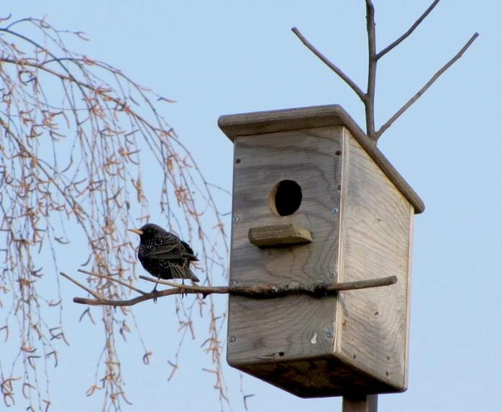
Зиме пришёл уже конец, Запел на веточке скворец, Зашумели воробьи, И бегут, журчат ручьи,

Slide 8
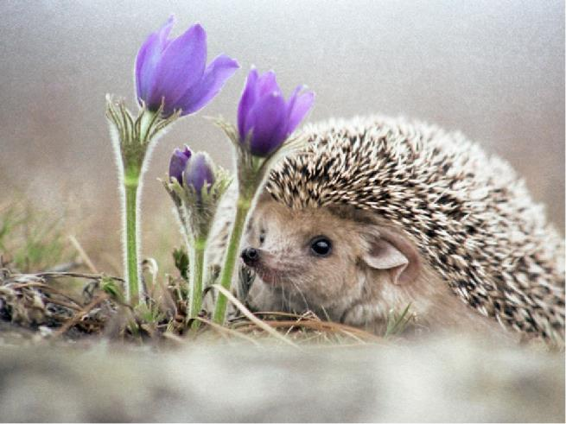
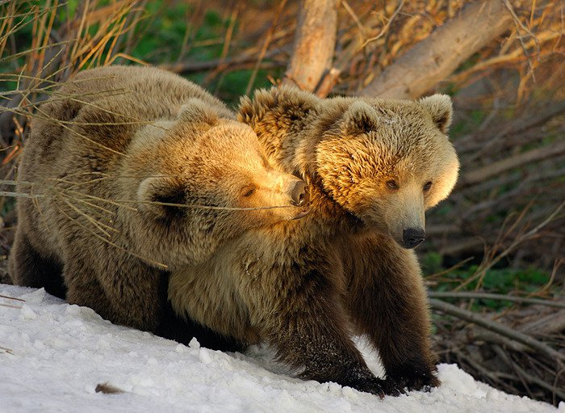
Кап да кап, и не до сна, Постучалась к нам весна. Зазвенел ручей игриво. Вышел ежик:" Что за диво! Хватит звери нам скучать, Уж весну пора встречать!"

Slide 9
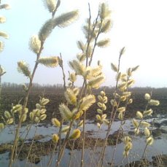
Наконец пришла весна, тают белые снега Показались нежные тут и там подснежники.
Уж верба вся пушистая Раскинулась кругом; Опять весна душистая Повеяла крылом.

Slide 10
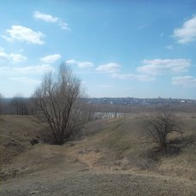
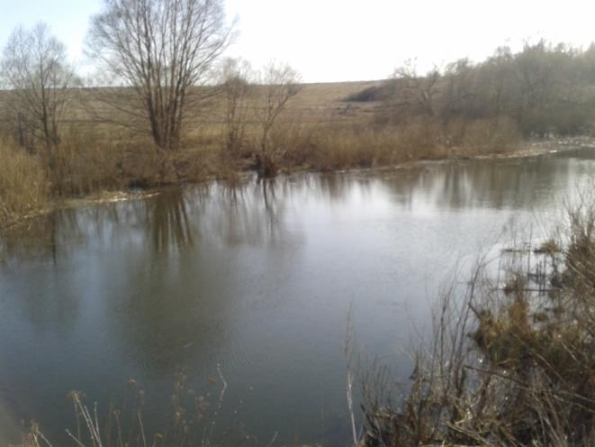
Вот уж с нег последний в поле тает, Тёплый пар восходит от земли.

Slide 11
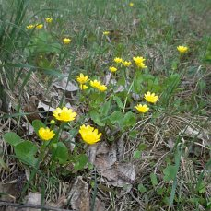
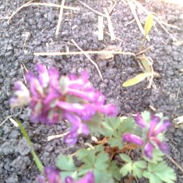
Первоцветы разбудили Сказкой разноцветной, И небес сияньем синим, Песенкой заветной

Slide 12
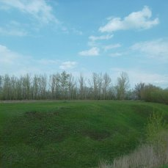
Всё зазеленело... Солнышко блестит, Жаворонка песня Льется и звенит.

Slide 13
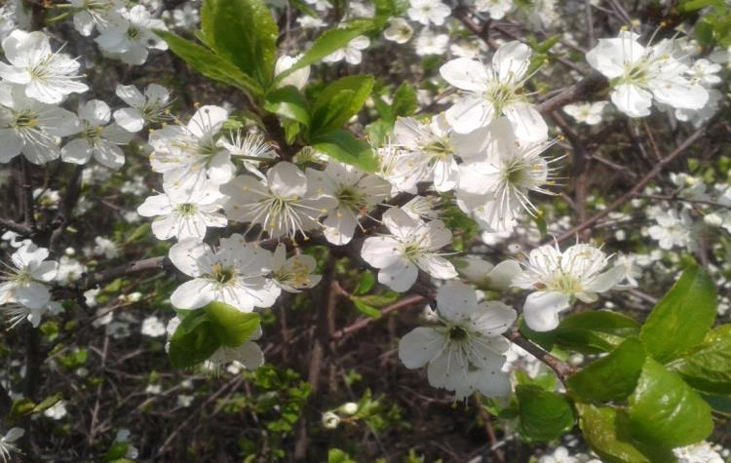
Хорошо весной в саду: Деревца стоят в цвету, А трава как покрывало! Вся земля зеленой стала.

Slide 14
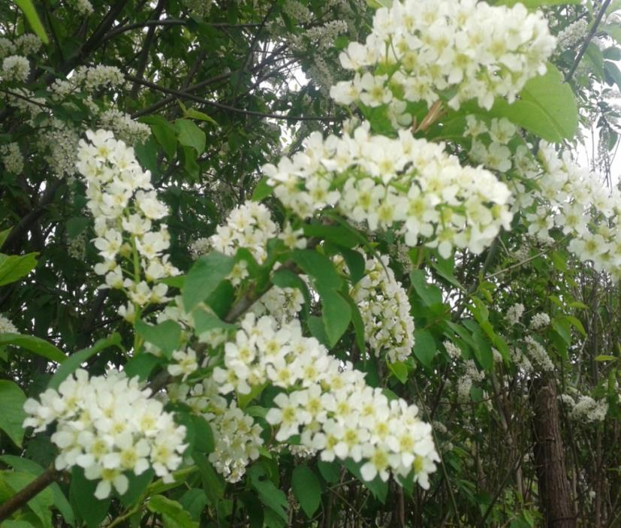
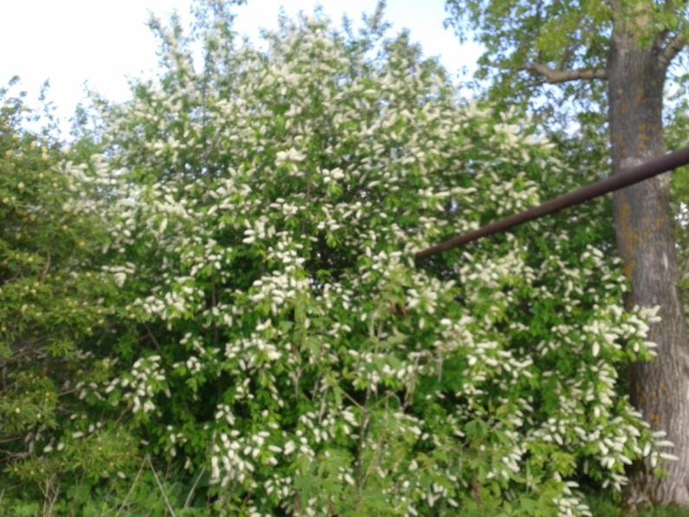
Черемуха душистая С весною расцвела И ветки золотистые, Что кудри, завила.

Slide 15
Если под окном растёт, Куст сирени ароматный, То наполнится весь дом, Душистым запахом приятным!

Slide 16
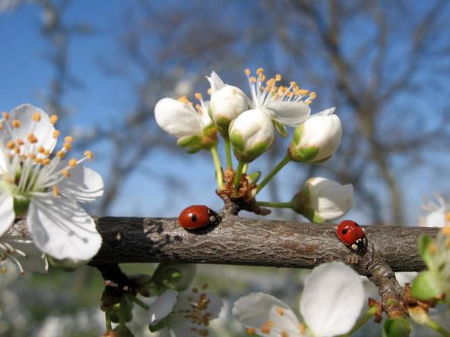
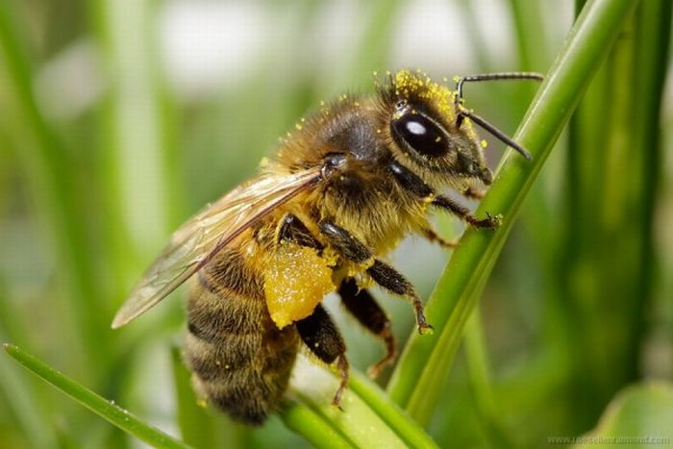
Когда Солнышко взойдёт, И тепло весной придёт, Насекомых мир проснётся, Жизнь привычная вернётся. Муха, жук, кузнечик прыткий, Бабочка и шмель душистый, Осы, пчёлы и стрекозы, Будут радовать нас снова!

Slide 17
Наконец пришла весна. Ель, берёза и сосна, Сбросив белые пижамы, Пробудились ото сна.

Slide 18
Спасибо за внимание!

